Slide 1
Devenir un NINJA De l’IDE
RacCourcis et bonnes pratiques
Romain NOEL
Montreuil, 12/06/2018

Slide 2

Raccourcis et Bonnes Pratiques
Devenir un ninja de l’IDE

Slide 3
LESS IS MORE

Slide 4
LAZY IS THE NEW EFFICIENCY
Notes:
Efficiency is clever laziness

Slide 5


Slide 6


Slide 7


Slide 8
Moins on passe de temps à écrire son code,
plus on passe de temps à y réfléchir

Slide 9

On utilise pas assez son IDE
Pourquoi?
On ne sait pas que
ça existe
On ne sait pas
comment faire

Slide 10
Raccourcis
Templates
On ne sait pas que
ça existe
On ne sait pas
comment faire
Macros
Debug

Slide 11
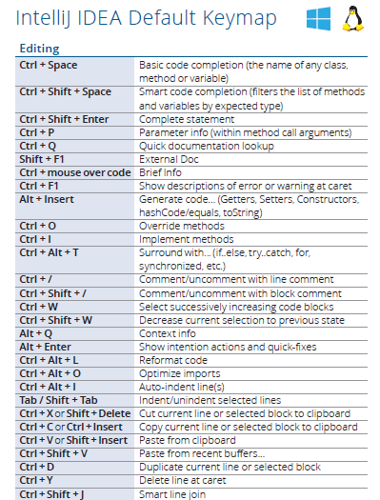
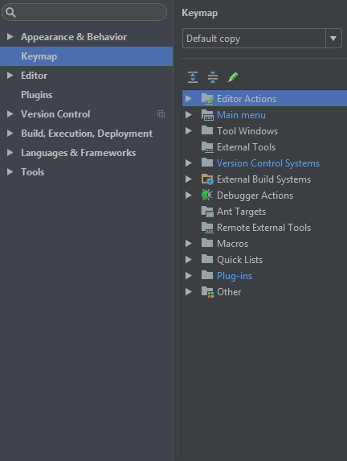
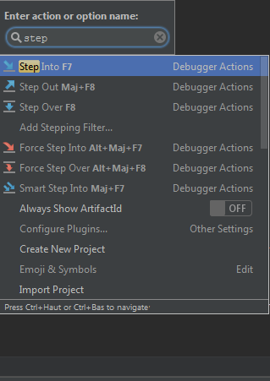
Raccourcis
Help -> Keymap reference
File - Settings - Keymap
Ctrl+Shift+A : Find action

Slide 12
Ctrl+C : Copier
Ctrl+X : Couper
Ctrl+V : Coller
Ctrl+Z : Annuler
Ctrl+Shift+Z : Annule l’annulation
Ctrl+Gauche/Droite : Navigue de mot en mot
Ctrl+Suppr/Retour : Supprime un mot
Début/Fin : Sauter au début ou en fin de ligne

Slide 13

Ctrl+Y : Supprime la ligne
Ctrl+D : Duplique la ligne
Ctrl(+Shift)+/ : Commentaire
Hey ! Au fait, je n’ai pas de ‘/’ sur mon clavier de portable !

Slide 14
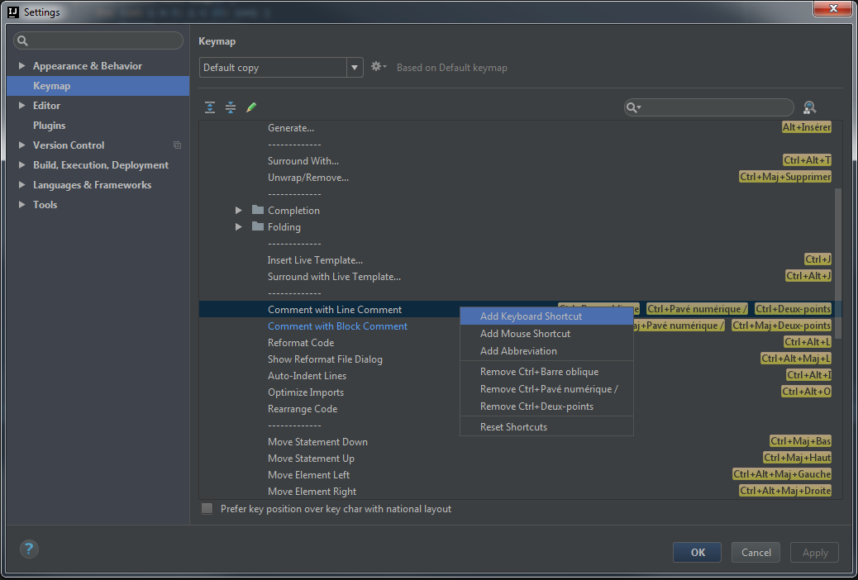

Slide 15
Faites plutôt
Evitez
Ctrl+Shift+N :
Ouvre un fichier
Ctrl+Alt+B : Pour aller dans l’implémentation
Ctrl+Alt+Gauche/Droite : Retourne au dernier endroit visité
Ctrl+N :
Ouvre une classe
Ctrl+Clic/Ctrl+B : Pour aller à l’intérieur de la classe
Alt+Gauche/Droite : Navigue de tab en tab

Slide 16
Mais ! Heu !

Slide 17
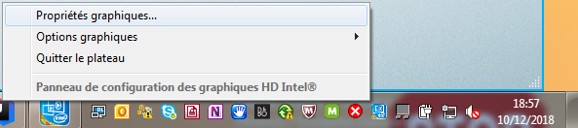

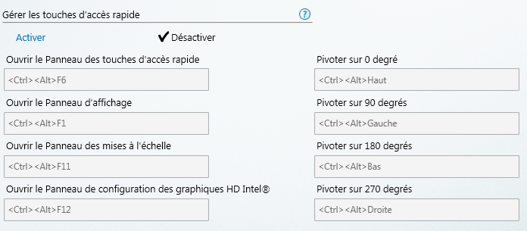

Slide 18

Ctrl+F : Rechercher dans le fichier (Ctrl+R : Remplace dans le fichier)
Ctrl+Shift+F : Rechercher dans le path
(Ctrl+Shift+R : Remplace dans le path)
Alt+F7 : Rechercher les utilisations
DoubleShift : Rechercher partout !

Slide 19
N-line
CTRL+ALT
Extract Variable
Extract Constant
Extract Method
Layout
Organize imports
Notes:
Ne pas oublier de dire que ça fonctionne aussi sur maven

Slide 20
Ctrl+Espace : Autocomplete
(Ctrl+)Alt+inser : Generate (files/getter/setters/etc…)
Maj+F6 : Rename
Ctrl+P : Paramètres
CTRL
Implements
Override
Notes:
Ctrl+Maj+U : Uppercase/Lowercase
Ctrl+W : Extend selection

Slide 21
Alt+Entrée
Notes:
Le refacto que vous n’avez pas encore imaginé

Slide 22
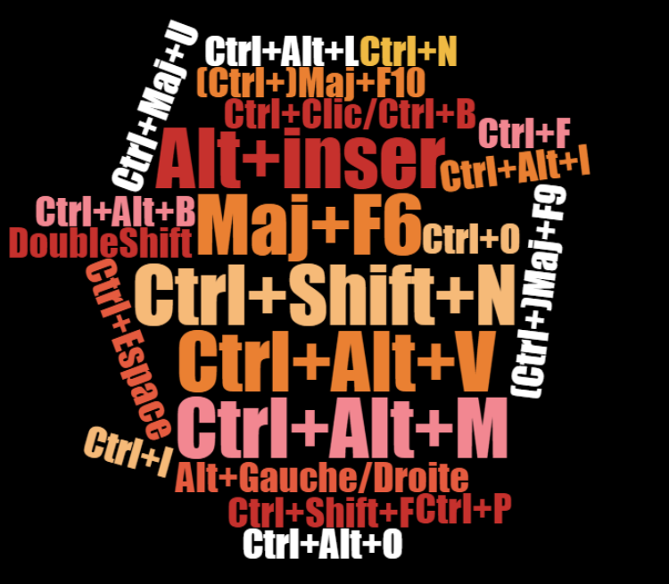


Slide 23
Qu’est-ce qu’on bon raccourci ?
Raccourci
Accessible
Intuitif
Notes:
Mauvais raccourci : Alt+233 -> é
Bon raccourci : ctrl+c

Slide 24

Apprentissage par la répétition
Moyen mnémotechnique

Slide 25
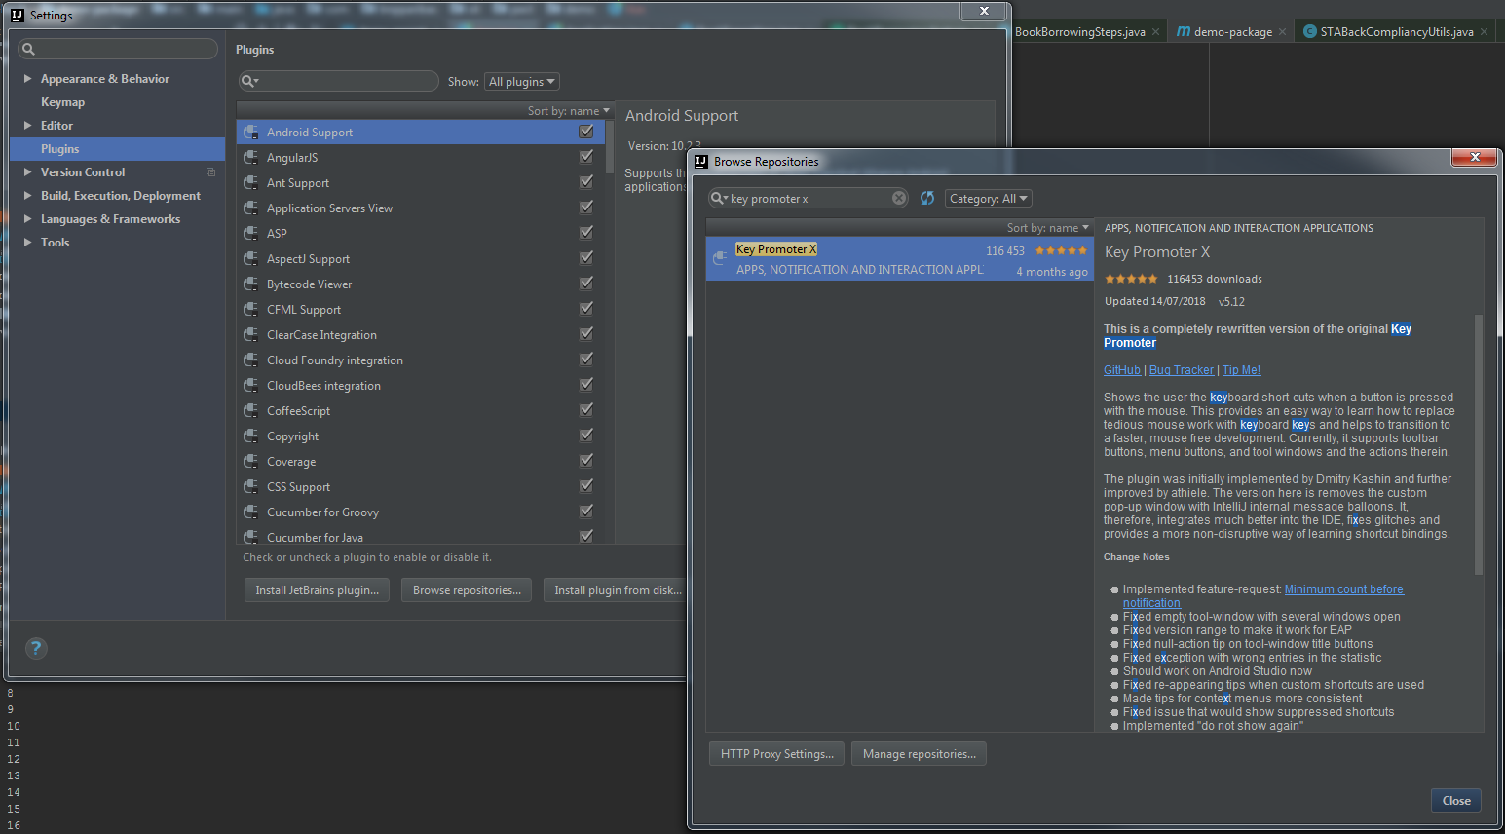
Notes:
Installation du plugin KeyPromoter X

Slide 26
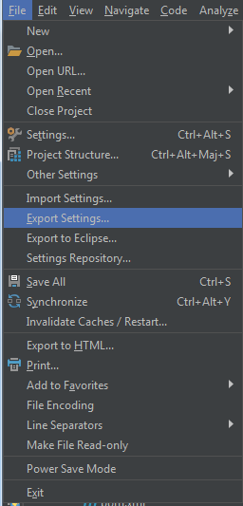
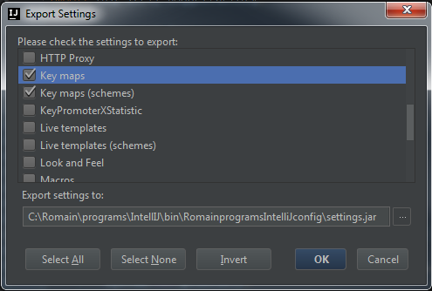
Notes:
Import/export de la config

Slide 27
F : Find everywhere
J : Java Class
Inser : Get/Set/Equals/Hashcode
Shift : Variantes
Alt : Génération
Ctrl : Commandes
Ctrl+Alt : Extraction
C : Copier
F : Find
V : Variable
M : Method
Notes:
Exemple de mind map
ca vaut le coup de se poser 3 minutes et de se faire un mapping cohérent

Slide 28
Ne supprimez pas les raccourcis que vous utilisez déjà
Mettez en place une commande pour switcher sur le mapping par défaut
Votre mapping doit vous correspondre
Notes:
Faites le votre, qu’il soit logique pour vous (pas de honte à ne pas être logique du tout !)
N’essayez pas de l’imposer aux autres
Alt+shift = changement azerty/qwerty

Slide 29
Raccourcis
Templates
On ne sait pas que
ça existe
On ne sait pas
comment faire
Macros
Debug

Slide 30
“Live templates let you insert frequently-used or custom code constructs into your source code file quickly, efficiently, and accurately.”

Slide 31
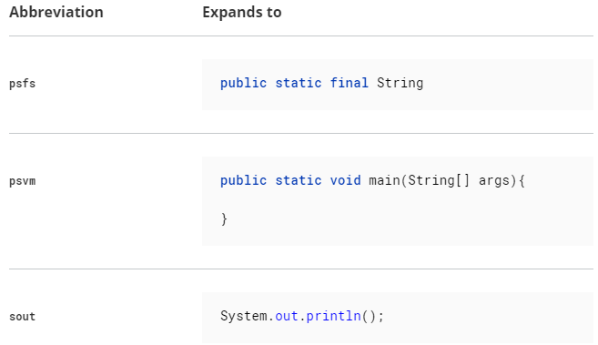

Slide 32
Il existe d’autres templates contenant des entrées utilisateur

Slide 33
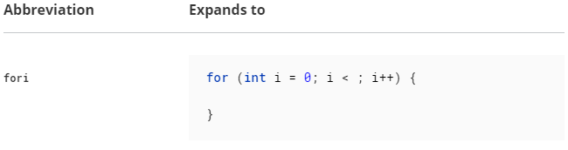

Slide 34
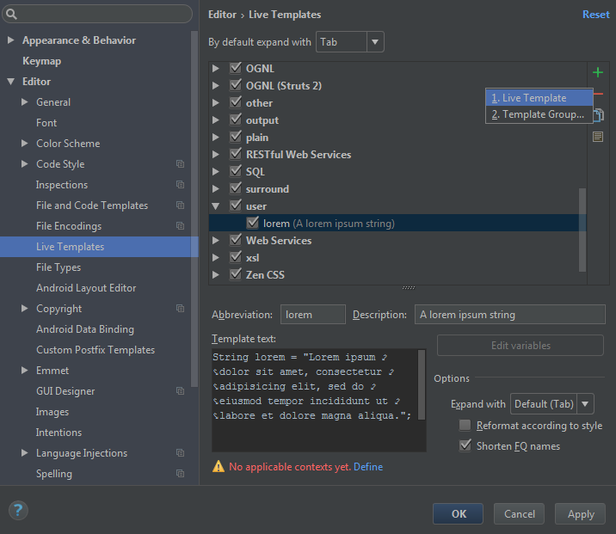
Pour les faire soi-même
Settings (Ctrl+Alt+S)
Live Templates
+ 1. Live Template
Abbreviation
Template Text
Define - Java
Ok

Slide 35
Les variables doivent être définies entre $DOLLARS$
Puis affectées grâce au bouton « Edit Variables »
La variable $END$ sert à définir la position du curseur

Slide 36
Quelques exemples
public static void main(String[] args){ $END$ }
<dependency>
<groupId>$GROUP$</groupId>
<artifactId>$ARTIFACT$</artifactId>
<version>$VERSION$</version>
</dependency>
private static final Logger LOGGER = LoggerFactory.getLogger($CLASS$.class);
@Test public void $TEST_NAME$(){ $END$ }
try{ $END$ }catch($EXCEPTION$ e){ System.exit(0); }

Slide 37

“Postfix templates help you transform expressions that you have already typed without jumping backwards.”

Slide 38
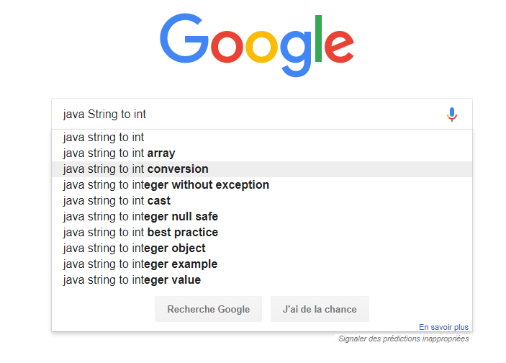

Slide 39
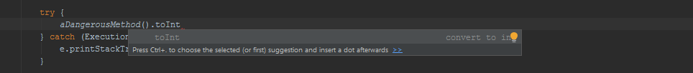
Exemple
public static String aDangerousMethod() throws ExecutionException{ //Some dangerous code... }
try { Integer.parseInt(aDangerousMethod()); } catch (ExecutionException e) { e.printStackTrace(); }

Slide 40
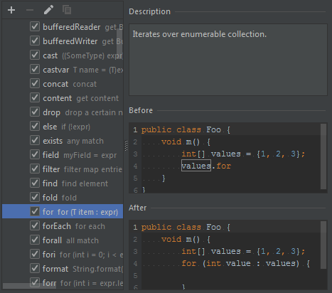
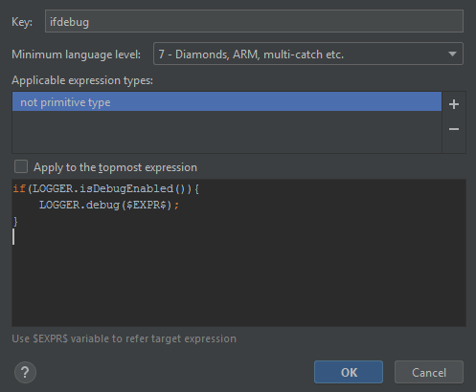
Settings – Postfix Completion
Depuis 2018.1

Slide 41
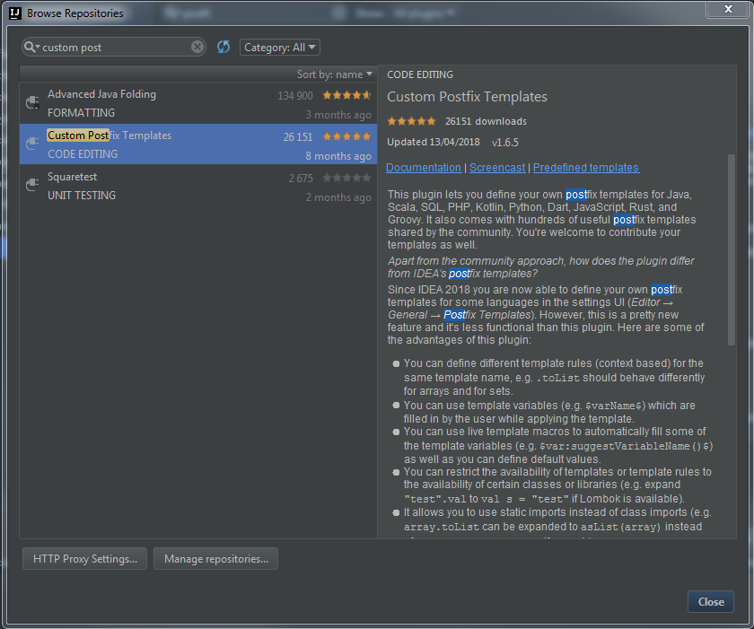

Slide 42
Quelques Exemples
String[] array = {"1","2","3"}; array.mkString Arrays.stream(array).collect(Collectors.joining());
Iterable<String> iterable; iterable.toList StreamSupport.stream(iterable.spliterator(), false).collect(Collectors.toList());
List<Long> list; list.sort list.sort(Comparator.comparing(al -> ))
ArrayList arrayList = new ArrayList(); arrayList.groupBy arrayList.stream().collect(Collectors.groupingBy(o -> ))
Map map = new HashMap(); map.mapValues map.entrySet().stream().collect(Collectors.toMap(e -> , e -> e.getValue()))

Slide 43
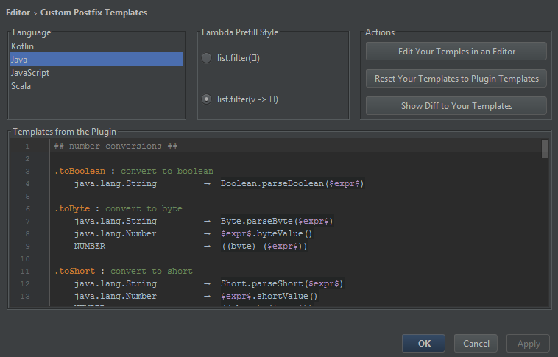
Pour les faire soi-même
Settings (Ctrl+Alt+S)
Custom Postfix Templates
Edit Your Templates
Utilisation de variables
Ctrl+S
.newv : new instance CLASS → $expr$ $var:suggestVariableName()$ = new $expr$($END$);

Slide 44
Raccourcis
Templates
On ne sait pas que
ça existe
On ne sait pas
comment faire
Macros
Debug

Slide 45
Permet d’enregistrer un ensemble d’entrées
…que vous répéterez en boucle…
…que vous répéterez en boucle…
…que vous répéterez en boucle…

Slide 46
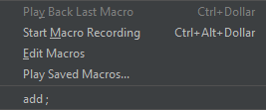
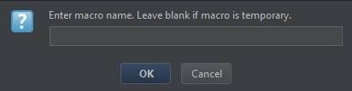
Comment faire ?
Edit - Macros
Sart macro recording
**Effectuer des actions**
Stop recording
Sauvegarder la macro
Replay macro

Slide 47
Exemple
Ici il manque un point virgule
Mais si ! à la fin de la ligne il faut un point virgule
Ici aussi
Rholalalala...
Zut alors
Il en manque partout
Start macro recording
Fin
;
↓
End macro recording
Replay, replay, replay…
Ici il manque un point virgule;
Mais si ! à la fin de la ligne il faut un point virgule;
Ici aussi;
Rholalalala...;
Zut alors;
Il en manque partout;

Slide 48
Exemple
Start macro recording
Maj+F6
Fin
« Test »
Entrée
End macro recording

Slide 49
Raccourcis
Live Template
On ne sait pas que
ça existe
On ne sait pas
comment faire
Macros
Debug

Slide 50
On a tous fait…

Slide 51
public static void superMethode(){ //some code System.out.println("ça passe ici ?"); //some more code System.out.println("et là ?"); //some more code System.out.println("plop"+var); //... }

Slide 52
Permet de suspendre l’exécution du code au travers de breakpoints

Slide 53

Placer un breakpoint
Ctrl+F8
Clic dans la marge
Exécuter le programme
(en mode debug)
Maj+F9

Slide 54
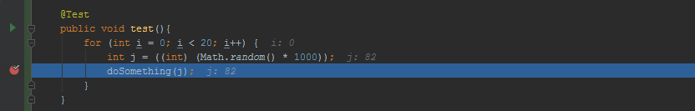
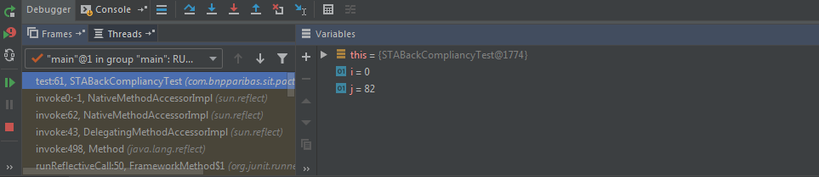

Slide 55
Evaluate expression (Alt+F8)
Permet d’inspecter l’état actuel des variables
Step Over (F8)
Permet d’exécuter le code jusqu’à la prochaine instruction
Step Into (F7) Permet de porter l’inspection à un niveau de granularité plus fin
Resume(F9) Reprend l’exécution du code jusqu’au prochain break point

Slide 56


